Slide 1
Россия на путях к инновационному развитию
Выполнила учитель истории
МОУ СШИ №2 г. Магнитогорска
Ризатдинова Ризида Ибрагимовна

Slide 2
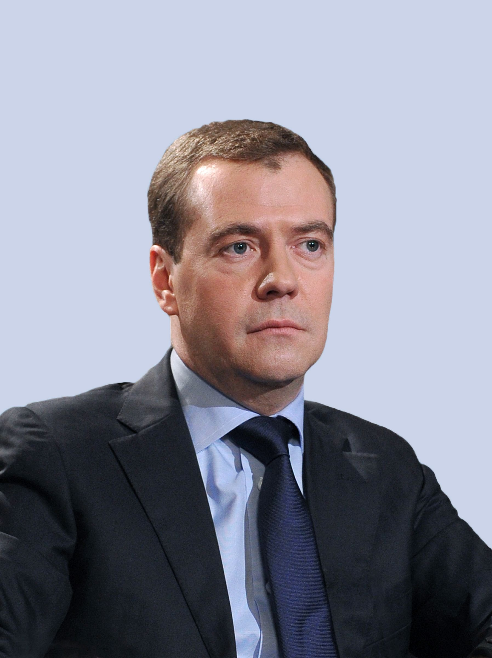
Третьим Президентом России 2 марта 2008 г. был избран Дмитрий Анатольевич Медведев. 7 мая 2008 г. Д. А. Медведев вступил в должность Президента Российской Федерации. Премьер-министром был утверждён В. В. Путин.

Slide 3
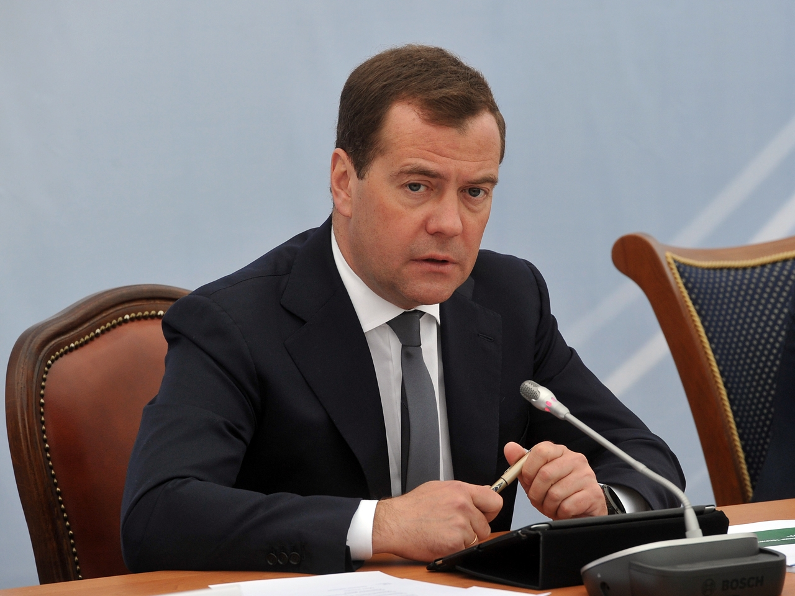
Стратегия социально-экономического развития России до 2020 г. намечает пути формирования инновационной экономики, отвечающей объективным требованиям внедрения достижений науки в производство, повышения качества современного образования, технологической и информационной революций. В послании Президента России Д. А. Медведева Федеральному Собранию в декабре 2008 г. определены основные ориентиры инновационного развития страны, предусматривающие выдвижение России в число мировых технологических лидеров.

Slide 4
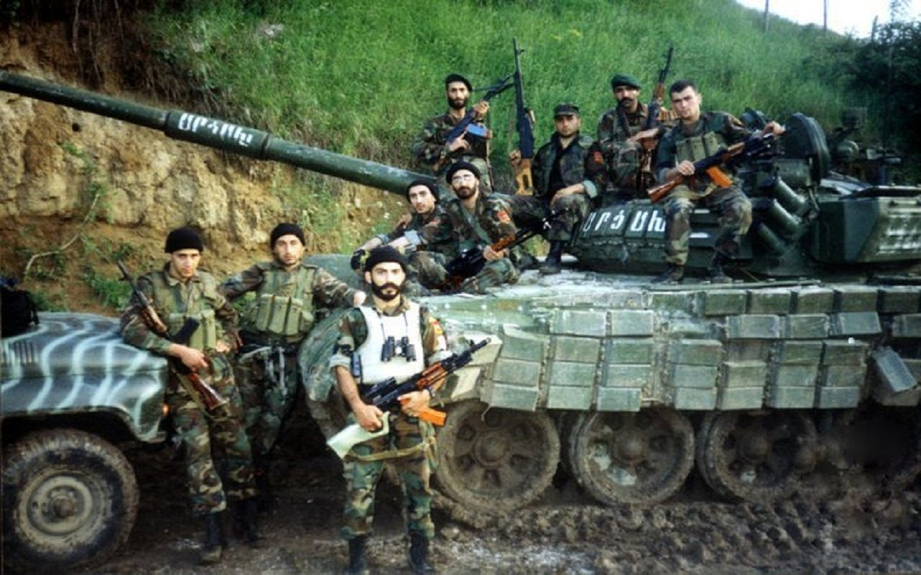
Военный конфликт в Закавказье
В ночь на 8 августа 2008 г. грузинские войска подвергли ракетно-артиллерийскому обстрелу территорию Южной Осетии. После этого войска Грузии в нарушение международных соглашений вошли на территорию Южной Осетии, стремясь силой решить давний вопрос о статусе этой территории.

Slide 5
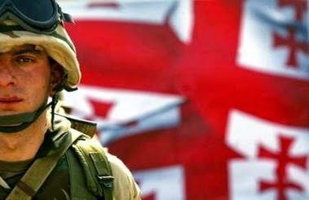
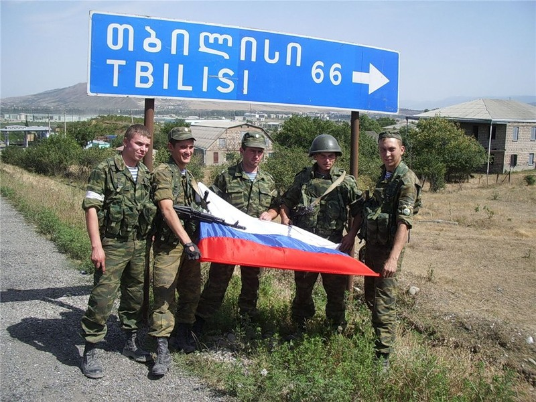
Президент России принял решение о защите населения и российских миротворцев. Российская армия начала военную операцию по принуждению к миру. За 4 дня грузинские войска были остановлены. Одновременно Черноморский флот лишил Грузию военного потенциала на море. 12 августа операция по принуждению Грузии к миру была завершена.
Россия признала Абхазию и Южную Осетию и установила с ними дипломатические отношения. Реакция стран Запада на эти события была враждебной.

Slide 6
Политическая реформа
Президент Д. А. Медведев объявил о необходимости изменений в политической системе страны в соответствии с новыми задачами. Главным направлением этого процесса было провозглашено повышение уровня доверия в обществе.
1)Право контроля у местных органов самоуправления
2)Внесены изменения в Конституцию РФ
3)Расширились права Федерального Собрания
4)Увеличились сроки полномочий Президента
5)Усилена роль политических партий
6)2011г.-закон «О полиции»

Slide 7
Ориентиры инновационного развития
В Послании Федеральному собранию в 2009 г. Президент Медведев объявил о переходе России к всесторонней модернизации на основе инновационных технологий. Конечной целью этого процесса было объявлено обретение Россией статуса мировой державы на принципиально новой основе.

Slide 8
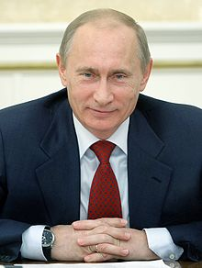
Президентские выборы 2012
4 марта 2012 г. состоялись очередные выборы Президента России. Победу на них одержал В. В. Путин. После выборов прошли демонстрации и митинги как в поддержку, так и против их результатов. 7 мая 2012 г. В. В. Путин вступил в должность Президента Российской Федерации. 8 мая 2012 г. Председателем Правительства страны был утверждён Д. А. Медведев, избранный затем лидером партии «Единая Россия».

